Slide 1


SỞ KHOA HỌC VÀ CÔNG NGHỆ
THÀNH PHỐ HỒ CHÍ MINH

Slide 2
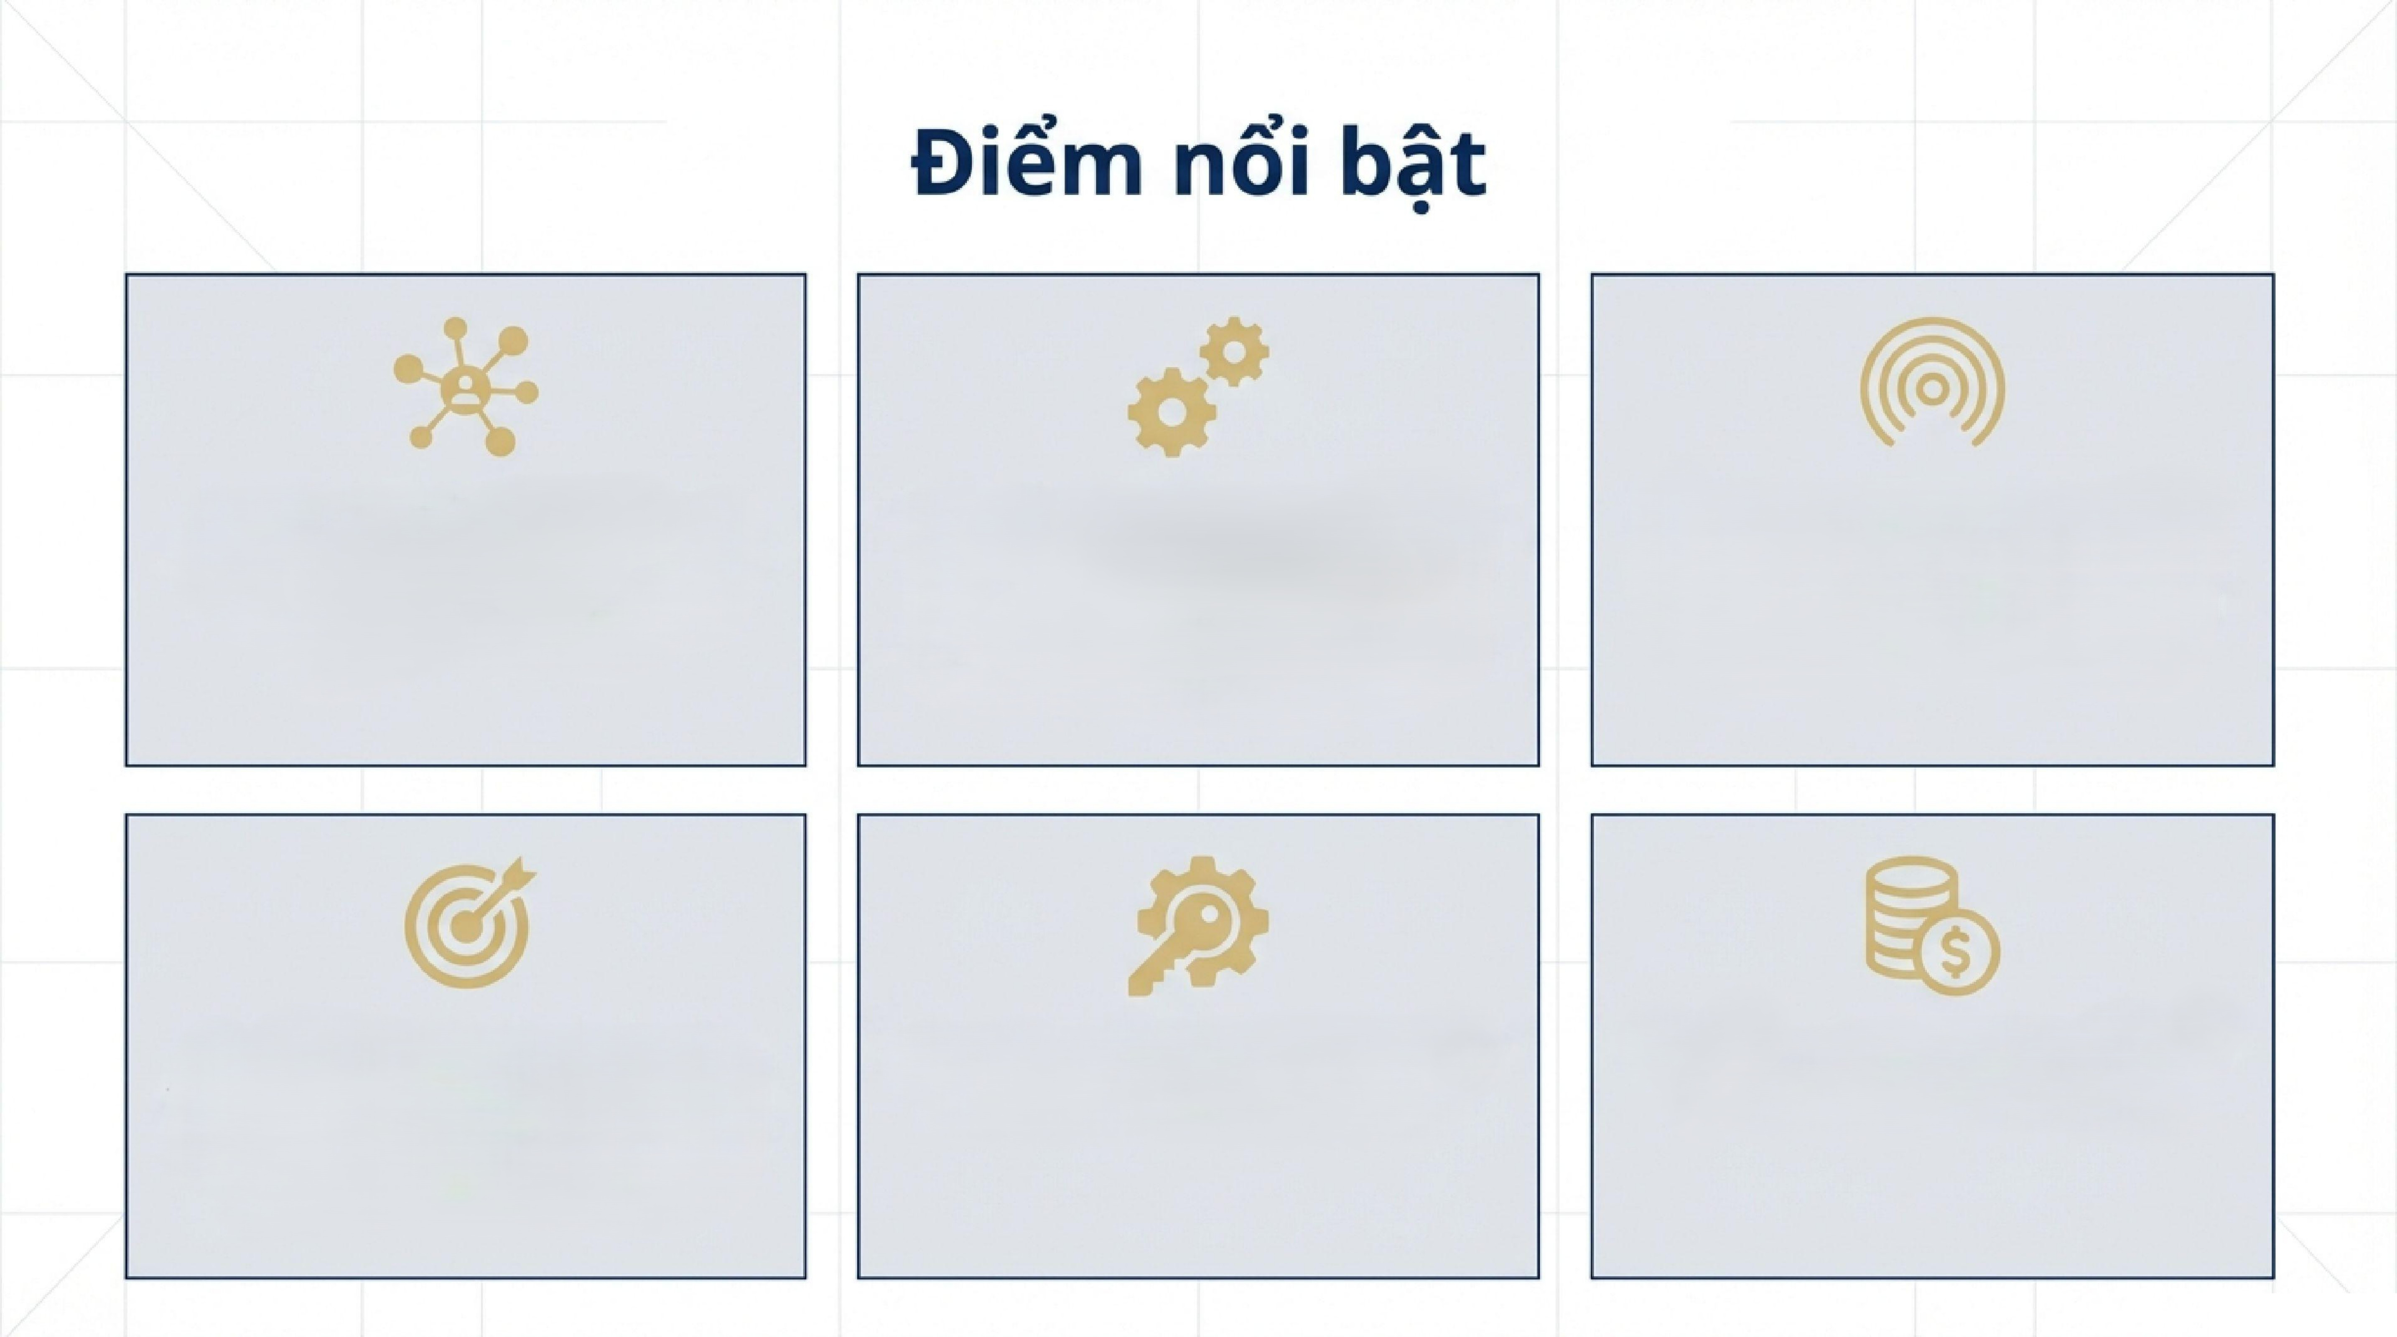
Đề án có cách tiếp cận theo mạng lưới, thay vì phát triển
các trung tâm đổi mới sáng tạo một cách đơn lẻ.
Các trung tâm được tổ chức, kết nối và vận hành trong một hệ thống thống nhất, chia sẻ hạ tầng, nguồn lực, chuyên gia và thị trường
Phát huy tối đa lợi thế của từng đơn vị và tạo hiệu ứng lan tỏa trong toàn hệ sinh thái đổi mới sáng tạo của Thành phố
Tiêu chí công nhận Trung tâm tầm cỡ quốc tế; Chỉ số đầu ra để đo lường hoạt động và năng lực vận hành trung tâm
Đề ra các Cơ chế, chính sách đột phá để phát triển trung tâm
Nội dung và mức chi kinh phí hỗ trợ để phát triển trung tâm

Slide 3
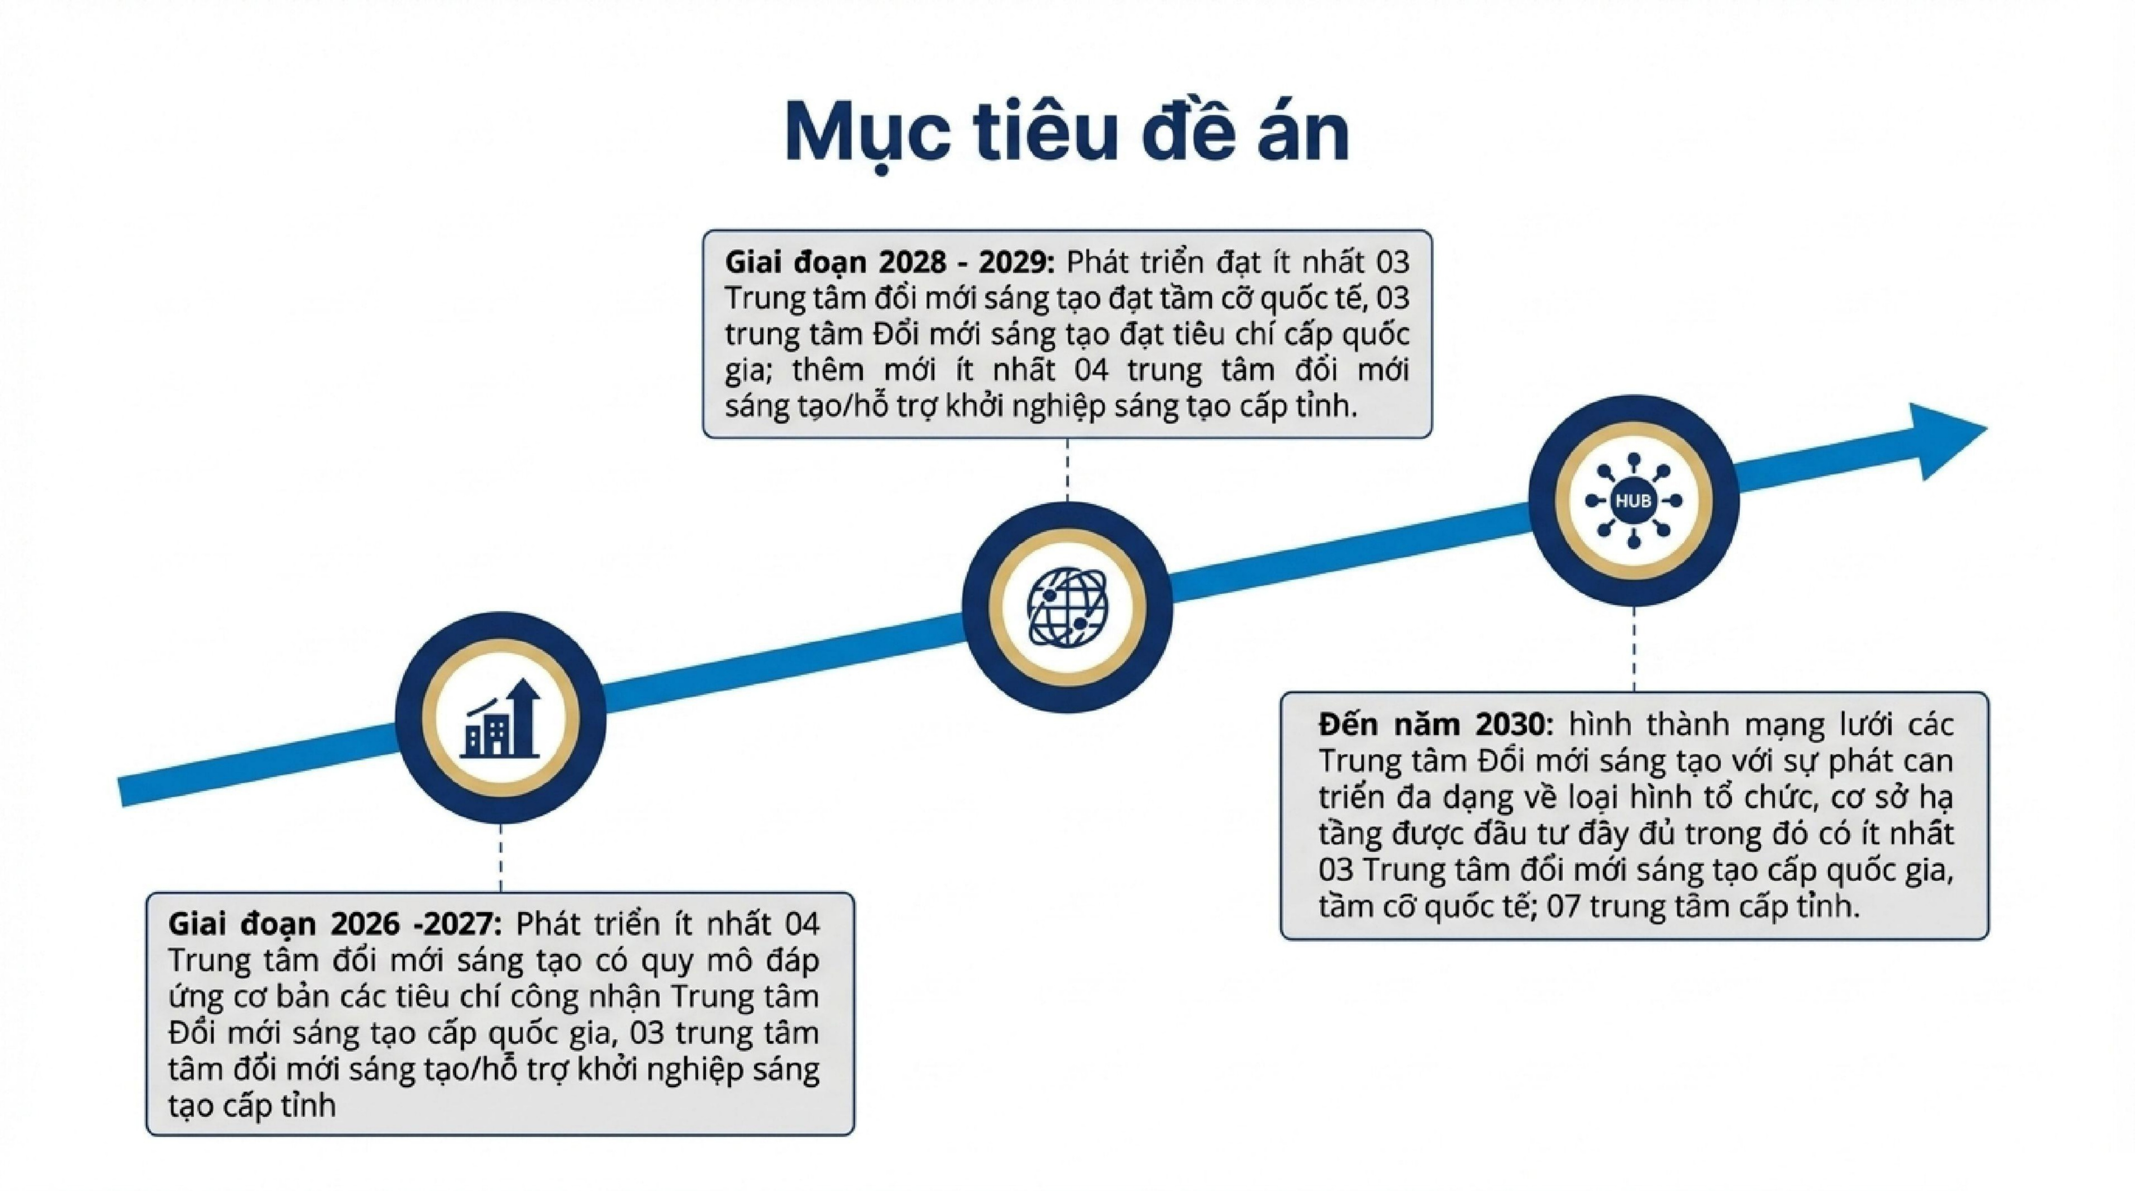
Giai đoạn 2028 - 2029: Phát triển đạt ít nhất 03 Trung tâm đổi mới sáng tạo đạt tầm cỡ quốc tế, 03 trung tâm Đổi mới sáng tạo đạt tiêu chí cấp quốc gia; thêm mới ít nhất 04 trung tâm đổi mới sáng tạo/hỗ trợ khởi nghiệp sáng tạo cấp tỉnh.
Đến năm 2030: hình thành mạng lưới các Trung tâm Đổi mới sáng tạo với sự phát triển đa dạng về loại hình tổ chức, cơ sở hạ tầng được đầu tư đầy đủ trong đó có ít nhất 03 Trung tâm đổi mới sáng tạo cấp quốc gia, tầm cỡ quốc tế; 07 trung tâm cấp tỉnh.
Giai đoạn 2026 -2027: Phát triển ít nhất 04 Trung tâm đổi mới sáng tạo có quy mô đáp ứng cơ bản các tiêu chí công nhận Trung tâm Đổi mới sáng tạo cấp quốc gia, 03 trung tâm đổi mới sáng tạo/hỗ trợ khởi nghiệp sáng tạo cấp tỉnh

Slide 4
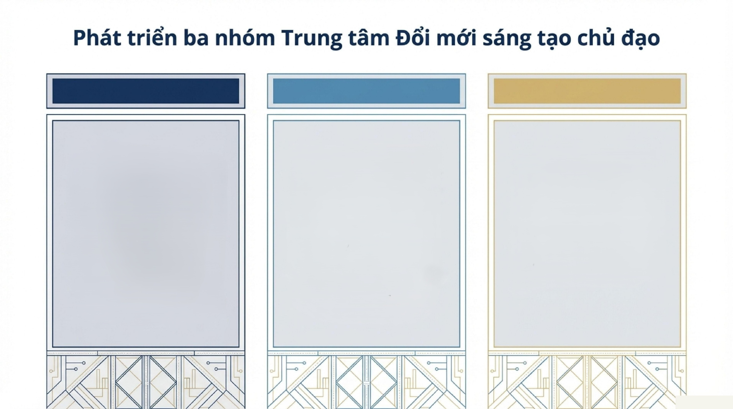
Các trung tâm định hướng khuyến công nghệ, hỗ trợ doanh nghiệp, đặc biệt là doanh nghiệp nhỏ và vừa, tiếp cận và ứng dụng hiệu quả các công nghệ đã ổn định nhưng khó tiếp cận, góp phần nâng cao năng suất và năng lực cạnh tranh
Các trung tâm định hướng khuyến công nghệ, hỗ trợ doanh nghiệp, đặc biệt là doanh nghiệp nhỏ và vừa, tiếp cận và ứng dụng hiệu quả các công nghệ đã ổn định nhưng khó tiếp cận, góp phần nâng cao năng suất và năng lực cạnh tranh
Các trung tâm hỗ trợ khởi nghiệp đổi mới sáng tạo, đóng vai trò bệ đỡ cho startup từ giai đoạn hình thành ý tưởng, ươm tạo, tăng tốc đến mở rộng thị trường và gọi vốn đầu tư.

Slide 5
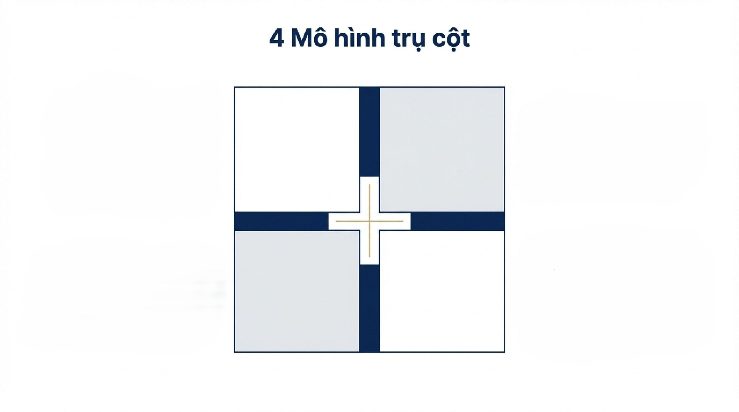
Trung tâm Đổi mới sáng tạo quốc tế Đại học Quốc Gia Thành phố Hồ Chí Minh: có năng lực tri thức mạnh mẽ, tập trung vào các lĩnh vực công nghệ sâu ưu tiên (Deep-Tech): bán dẫn và vi điện tử, trí tuệ nhân tạo và dữ liệu lớn, công nghệ sinh học và y sinh, vật liệu tiên tiến, năng lượng và môi trường. Thực hiện nghiên cứu – phát triển (R&D), thương mại hóa kết quả nghiên cứu.
Trung tâm Khởi nghiệp Sáng tạo TP Hồ Chí Minh – SIHUB: với vai trò phổ biến và điều phối các chính sách hỗ trợ của Nhà nước về đổi mới sáng tạo và khởi nghiệp sáng tạo; đầu mối hợp tác trong và ngoài nước về đổi mới sáng tạo và khởi nghiệp sáng tạo; thúc đẩy đổi mới sáng tạo khu vực công.
Trung tâm Đổi mới sáng tạo quốc tế Khu Công nghệ cao: có vai trò liên kết R&D, ứng dụng công nghệ cao; ươm tạo công nghệ cao, doanh nghiệp công nghệ cao; đào tạo nhân lực công nghệ cao; tổ chức sandbox thử nghiệm công nghệ cao; hỗ trợ chuyển giao công nghệ cho doanh nghiệp.
Trung tâm do Doanh nghiệp đầu tư nhưng có hỗ trợ nhà nước theo hình thức hợp tác Công Tư (PPP): cung cấp cơ sở vật chất chuyên biệt, và đảm bảo quản trị vận hành linh hoạt theo cơ chế thị trường. Có vai trò hỗ trợ đổi mới sáng tạo, khởi nghiệp sáng tạo. Nghiên cứu phát triển giải pháp, công nghệ, mô hình kinh doanh mới; thương mại hóa các nghiên cứu, giải pháp, sáng chế

Slide 6
Liên kết mạng lưới
a
Liên kết Thể chế
(Institutional Linkage)
Liên kết Khu vực,
Quốc gia và
Quốc tế
Quốc tế hóa
Mạng lưới
(Int. Linkage)
Liên kết và Cộng hưởng giữa 4 mô hình
để bổ trợ lẫn nhau, tạo thành
một chuỗi giá trị từ nghiên cứu
đến thương mại hóa toàn cầu

Slide 7
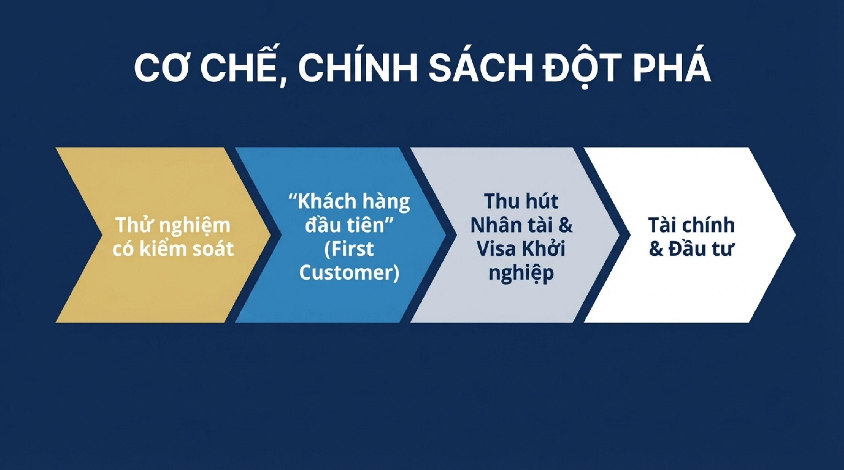

Slide 8
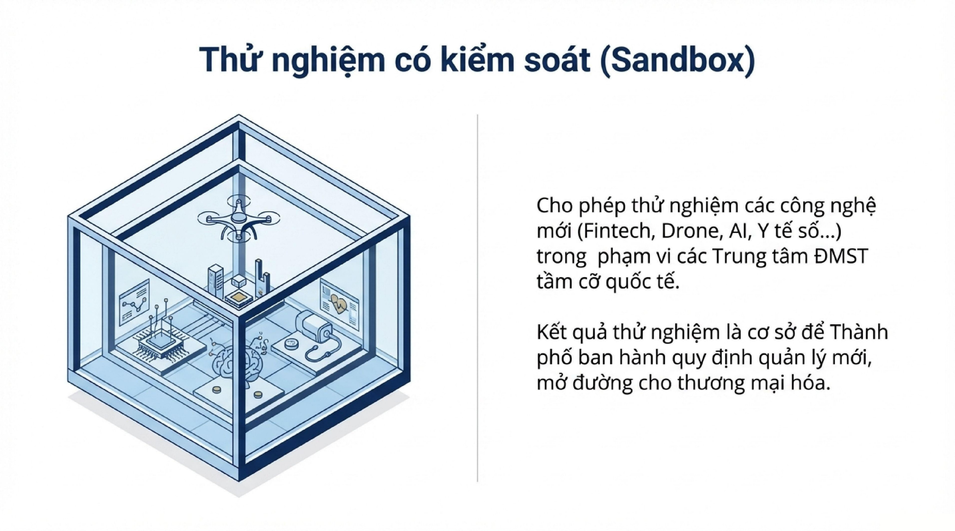

Slide 9
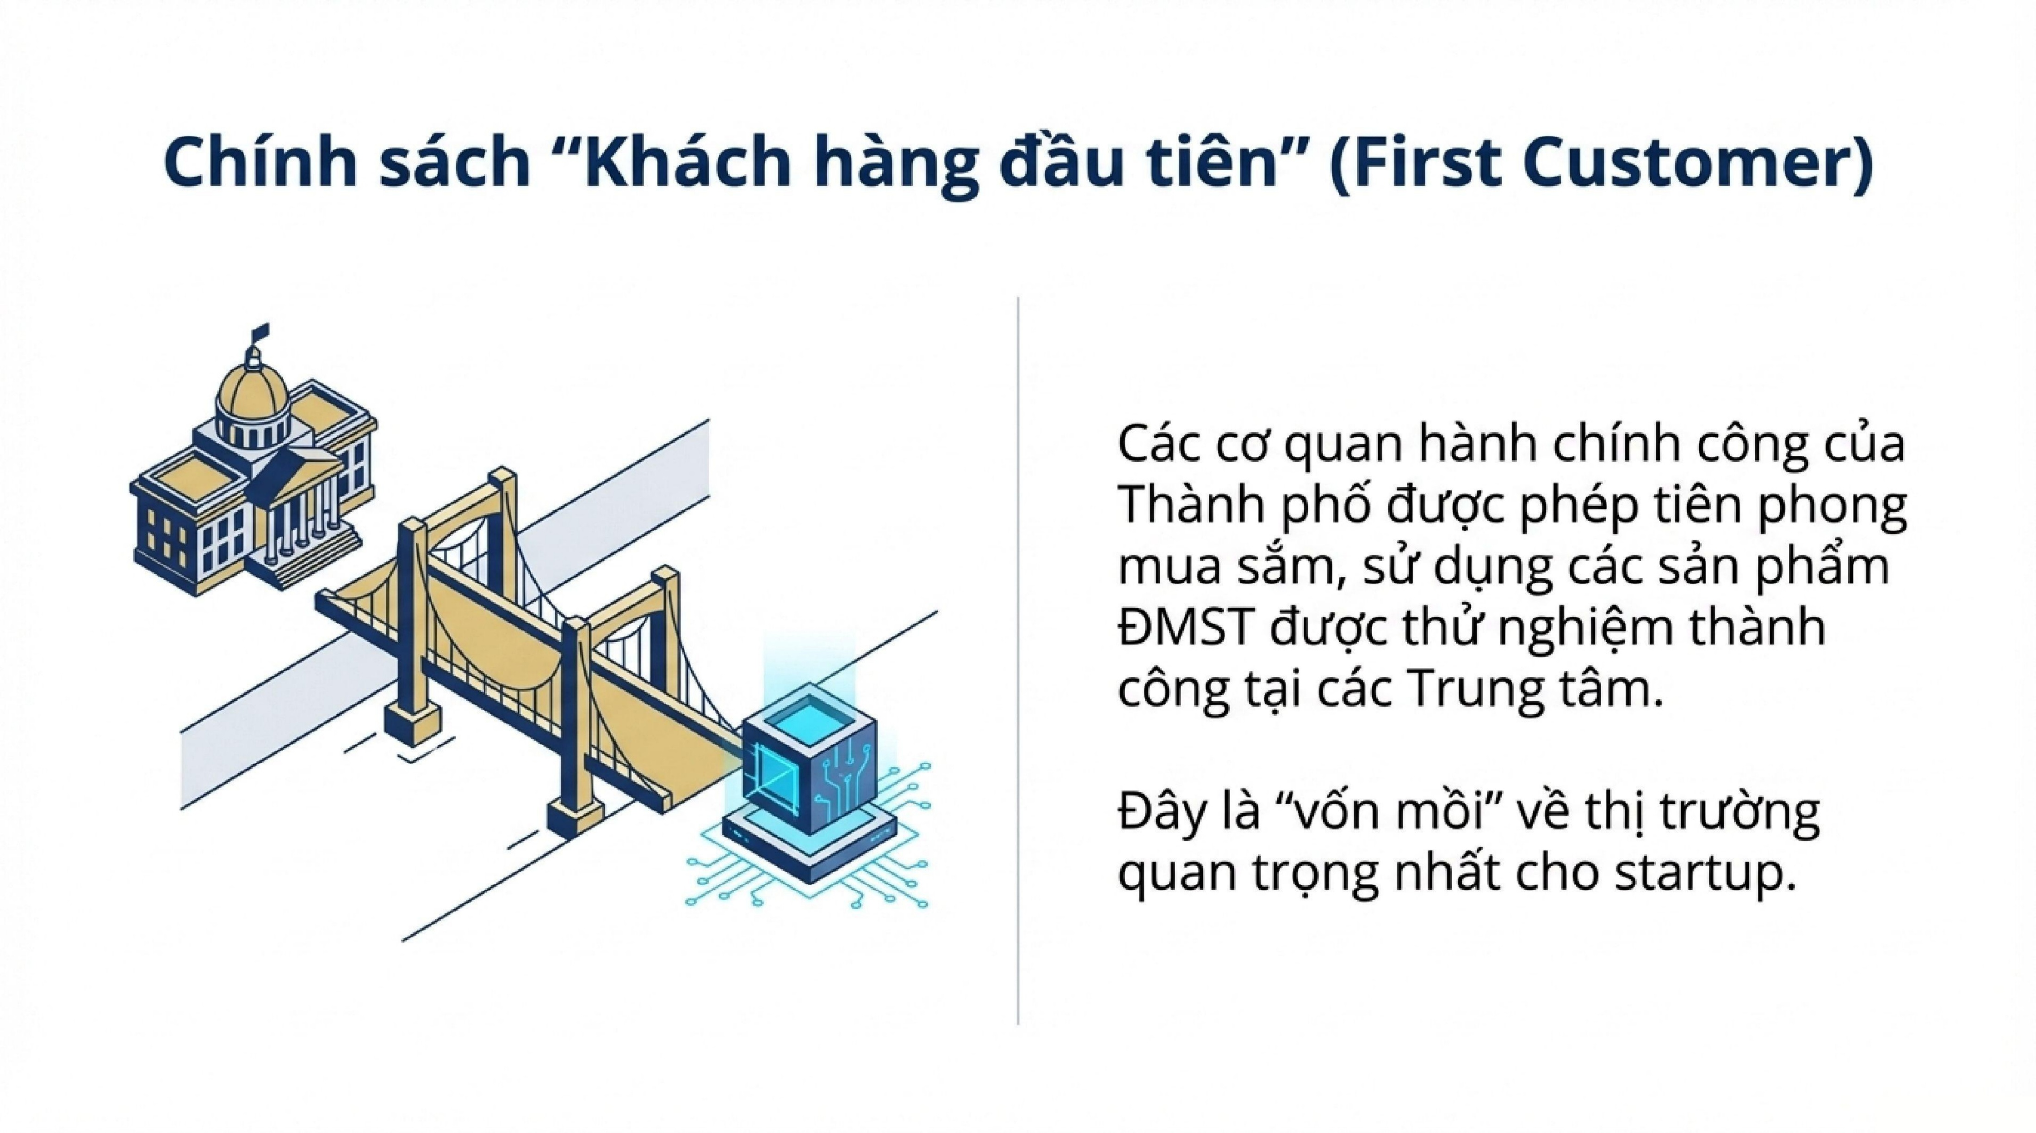

Slide 10
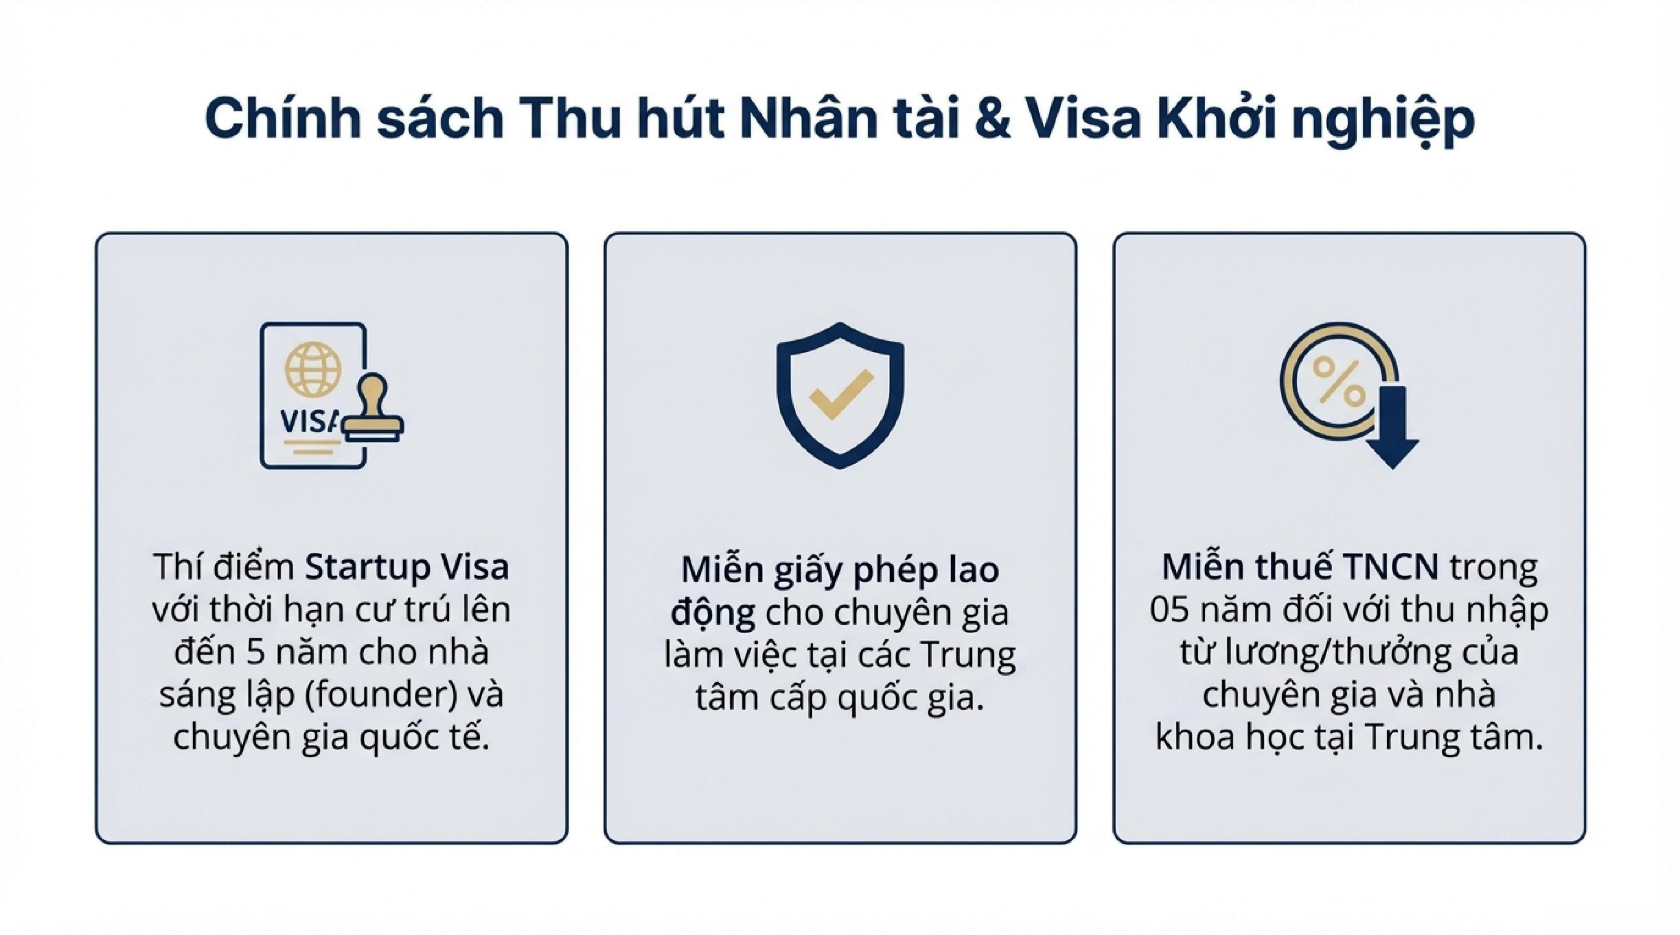

Slide 11
Chính sách Ưu đãi Tài chính & Đầu tư
Hạ tầng: Nhà nước hỗ trợ đầu tư hạ tầng dùng chung (Phòng Lab, máy móc) cho các Trung tâm theo mô hình Công - Công hoặc PPP
Ưu đãi đầu tư: Có cơ chế cho thuê đất, nhà trả tiền một lần hoặc miễn, giảm tiền thuê nhà, đất công với mức ưu đãi cao nhất cho nhà đầu tư để hình thành, vận hành và phát triển trung tâm đổi mới sáng tạo
Miễn/giảm thuế nhập khẩu, thuế giá trị gia tăng đối với thiết bị, máy móc, phụ tùng, vật tư nhập khẩu thuộc loại trong nước chưa sản xuất được cần nhập khẩu để sử dụng trực tiếp cho hoạt động nghiên cứu khoa học, phát triển công nghệ, hỗ trợ doanh nghiệp được triển khai tại trung tâm
Sản phẩm đầu ra từ việc thực hiện hợp đồng nghiên cứu khoa học và phát triển công nghệ với các nhiệm vụ khoa học, công nghệ và đổi mới sáng tạo từ ngân sách nhà nước thực hiện tại trung tâm được miễn/giảm thuế giá trị gia tăng, thuế xuất khẩu (nếu có); Hưởng chế độ ưu tiên về thủ tục hải quan theo quy định của pháp luật về hải quan và thủ tục về thuế theo quy định của pháp luật về thuế đối với hàng hóa xuất khẩu, nhập khẩu khi đáp ứng các điều kiện áp dụng chế độ ưu tiên theo quy định của pháp luật về hải quan và thuế, trừ điều kiện về kim ngạch xuất khẩu, nhập khẩu

Slide 12
Ngân sách hằng năm để triển khai
STT | Nội dung chi hỗ trợ/tài trợ từ ngân sách | Số tiền hỗ trợ tối đa (tỷ đồng) | Số lượng hỗ trợ dự kiến | Tổng tiền (tỷ đồng) | Ghi chú
1 | Hỗ trợ đầu tư về Hạ tầng, trang thiết bị nghiên cứu, thiết bị thử nghiệm, vận hành | 100 | 4 | 400 | Mức chi tối đa cho một hạng mục được hỗ trợ. Xây dựng lab prototyping, server, equipment…
2 | Chi hỗ trợ vận hành kỹ thuật, thiết bị ban đầu (chuyển giao công nghệ, thuê chuyên gia vận hành ban đầu, quản trị dự án…). | 10 | 4 | 40 | Mức chi tối đa cho 1 dự án hỗ trợ
3 | Chi hỗ trợ đào tạo nguồn nhân lực để tiếp nhận chuyển giao công nghệ, mời chuyên gia quốc tế đào tạo, cử đào tạo trong và ngoài nước | 10 | 5 | 50 | Mức chi tối đa cho 1 đề xuất hỗ trợ
4 | Chi hỗ trợ đăng ký bảo hộ về SHTT trong và ngoài nước | 10 | 4 | 40 | Tối đa 1 đơn vị
5 | Hỗ trợ thương mại hóa sản phẩm R&D | 5 | 10 | 50 | Sản xuất thử nghiệm, thử nghiệm thị trường…
6 | Hợp tác quốc tế: Hỗ trợ kinh phí tham gia thành viên mạng lưới quốc tế, tham gia sự kiện quốc tế ở nước ngoài, tổ chức sự kiện quốc tế ở trong nước | 10 | 4 | 40 | Mức tối đã được hỗ trợ theo thuyết minh/năm
 | Tổng cộng |  |  | 620

